Slide 1


Środki ochrony indywidualnej

Slide 2


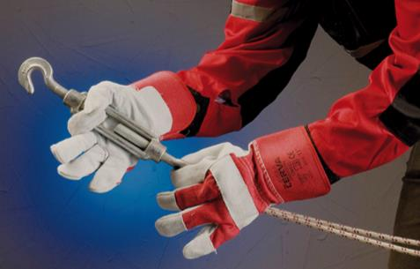
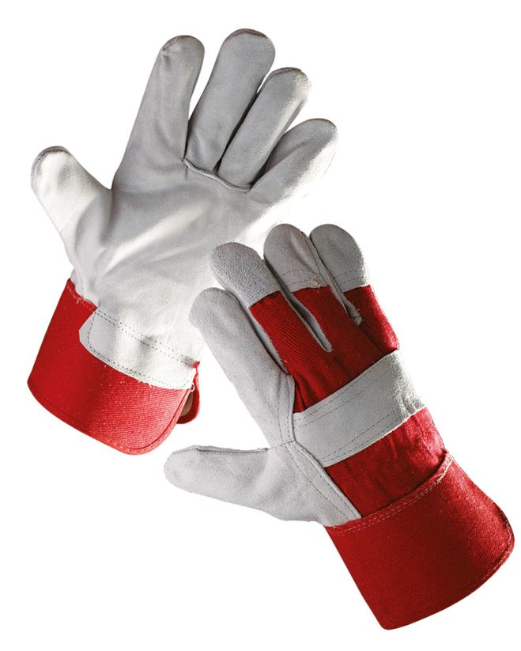


} Rękawice Eider montażowe, wzm. skórą dwoiną wołową{
rękawice wzmacniane skórą (dwoiną wołową) w jednym kawałku, bez przeszycia,
grzbiet dłoni oraz podszewka wykonane z żółtej tkaniny bawełnianej,
bawełniany mankiet,
kciuk i palec wskazujący całoskórzane,
końcówki palców przekryte skórą,
rozmiar 10,5
kategoria II,
zgodne z normą EN 420,
odporność mechaniczna zgodnie z normą EN 388: 2221,
idealne do prac z elementami metalowymi, w budownictwie, transporcie, ogrodnictwie

Slide 3
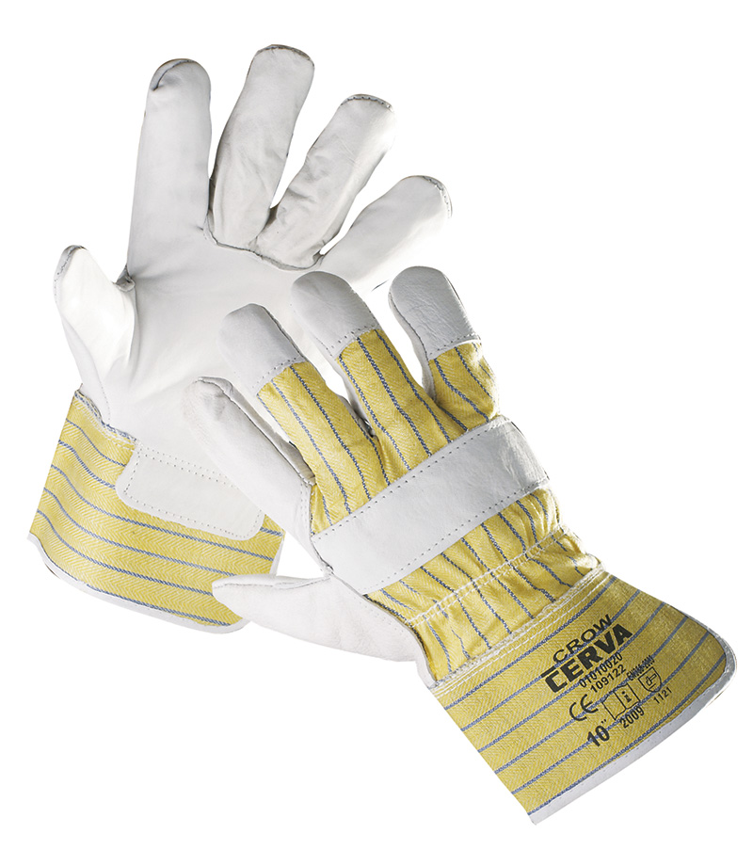
} Rękawice Crow montażowe, wzm. skórą licową wołową{
rękawice wzmacniane skórą (licową wołową) w jednym kawałku, bez przeszycia,
grzbiet dłoni oraz podszewka wykonane z tkaniny bawełnianej,
bawełniany mankiet,
kciuk i palec wskazujący całoskórzane,
końcówki palców przekryte skórą,
rozmiar 10,5,
kategoria II,
zgodne z normą EN 420,
odporność mechaniczna zgodnie z normą EN 388: 1121,
idealne do prac z elementami metalowymi, w budownictwie, transporcie, ogrodnictwie

Slide 4
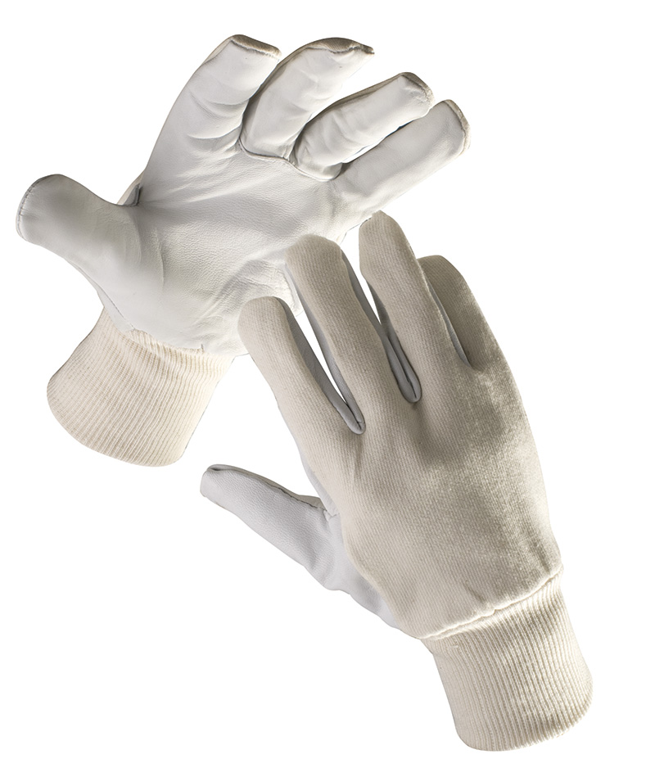
} Rękawice Pelican+ montażowe, wzmocniona skórą kozią{
rękawice wzmacniane delikatną skórą kozią licową,
grzbiet dłoni oraz podszewka wykonane z białej tkaniny bawełnianej,
elastyczny ściągacz w nadgarstku,
zgodne z normą EN 420,
rozmiar 8 oraz 10,
idealne do precyzyjnych prac z elementami metalowymi, w transporcie i budownictwie

Slide 5
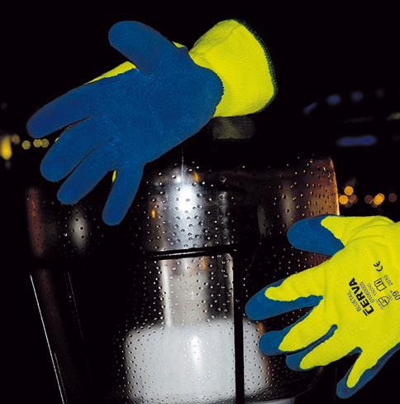
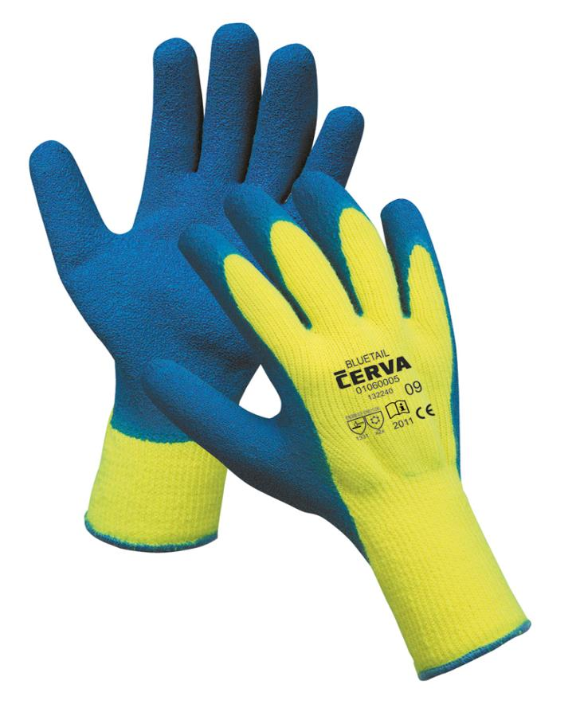
} Rękawice Bluetail montażowd, akryl+lateks, ciepłochronne{
bezszwowe rękawice montażowe o znakomitych właściwościach ciepłochronnych,
wyściółka akrylowa,
powlekane warstwą marszczonego, naturalnego lateksu w części chwytnej dłoni,
elastyczny ściągacz w nadgarstku,
rozmiar 8 oraz 10
kategoria II,
zgodne z normą EN 420,
odporność mechaniczna zgodnie z normą EN 388: 1331,
odporność na zimno zgodnie z normą EN 511: x2x,
idealne do wszelkiego rodzaju prac montażowych przy niskich temperaturach,

Slide 6
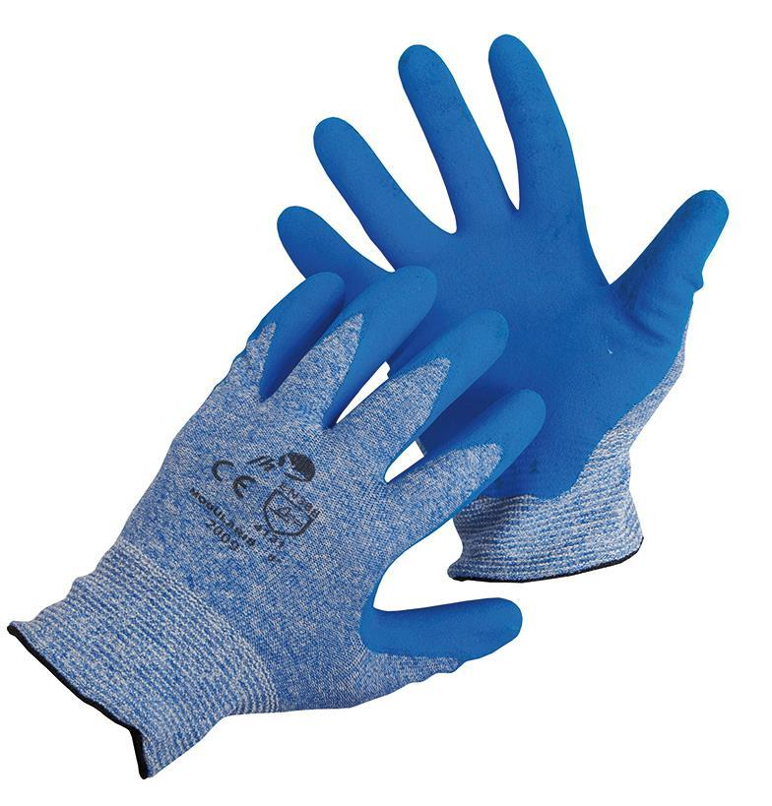
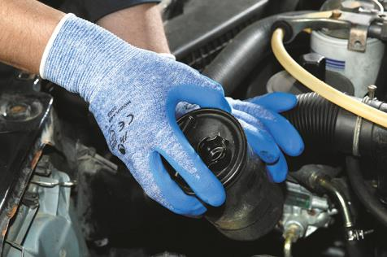
} Rękawice Modularis montażowe, nylon+nitryl {
bezszwowe rękawice montażowe,
wyściółka nylonowa,
powlekane warstwą nitrylu w części chwytnej dłoni,
elastyczny ściągacz w nadgarstku,
rozmiar od 7 do 10,
kategoria II
zgodne z normą EN 420,
najwyższa dostępna odporność na przetarcie; odporność mechaniczna zgodnie z normą EN 388: 4131,
idealne do lekkich prac montażowych w środowisku lekko zaolejonym,

Slide 7
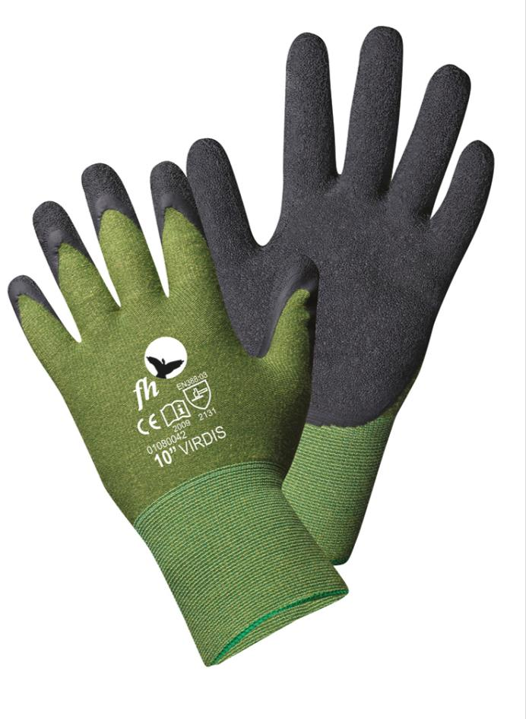
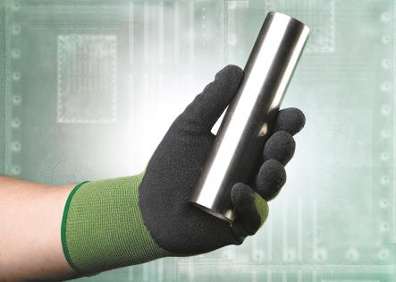
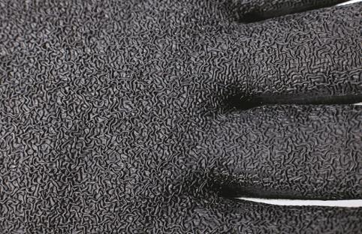
} Rękawice Virdis montażowe, nylon/bambus+lateks {
bezszwowe rękawice montażowe,
wyściółka nylonowa z dodatkiem włókien bambusowych, zapewniających idealne dopasowanie do dłoni oraz właściwości antyseptyczne,
znakomite właściwości chwytne dzięki powleczeniu warstwą marszczonego lateksu w części chwytnej dłoni,
elastyczny ściągacz w nadgarstku,
rozmiar od 7 do 10,
kategoria II,
zgodne z normą EN 420,
odporność mechaniczna zgodnie z normą EN 388: 2131,
idealne do lekkich prac montażowych w środowisku lekko wilgotnym

Slide 8
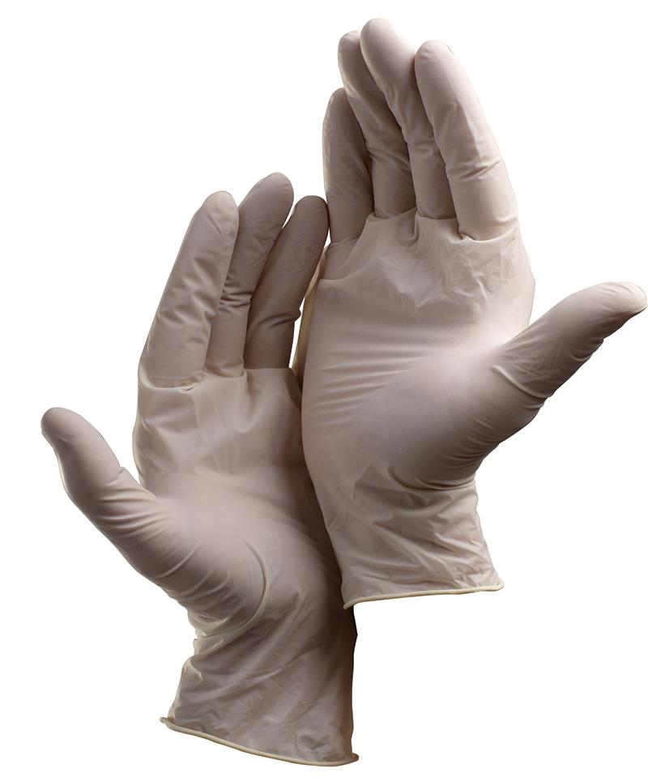
} Rękawice Loon, jednorazowe, lateksowe, pudrowane {
rękawice jednorazowe, lateksowe,
pudrowane,
kolor biały,
rozmiar od 7 do 10,
zgodne z normą EN 420,
nadają się do krótkotrwałego kontaktu z produktami spożywczymi,

Slide 9
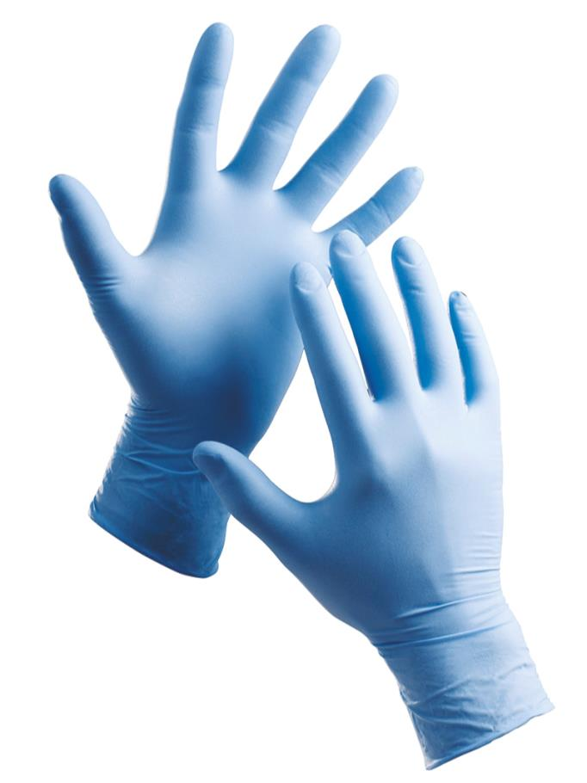
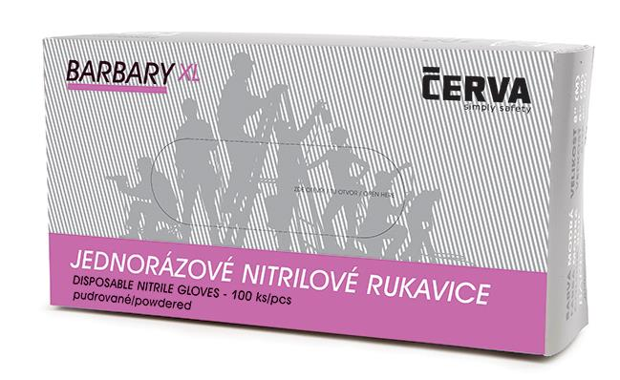
} Rękawice Barbary, jednorazowe, nitrylowe, pudrowane {
rękawice jednorazowe, nitrylowe,
pudrowane,
kolor niebieski,
rozmiar od 7 do 10
zgodne z normą EN 420

Slide 10
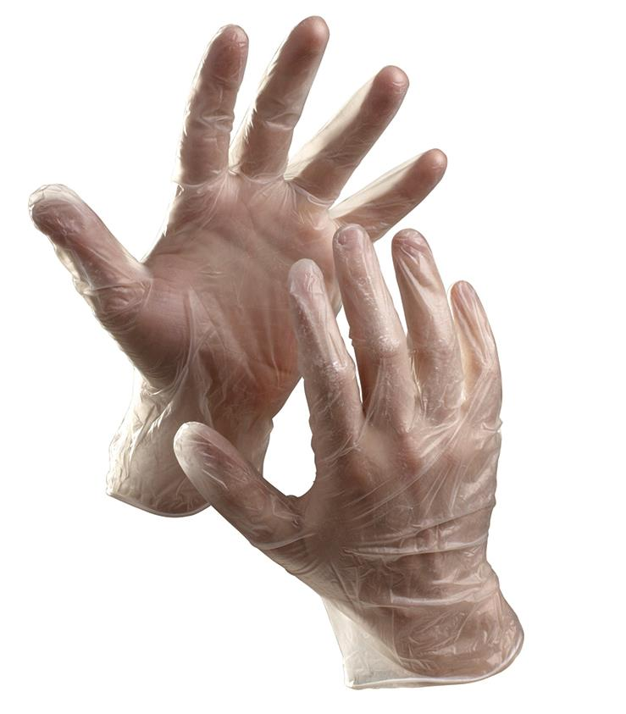
} Rękawice Rail, jednorazowe, winylowe, pudrowane {
rękawice jednorazowe, winylowe,
pudrowane,
przezroczyste,
rozmiar od 7 do 10,
zgodne z normą EN 420,
nadają się do krótkotrwałego kontaktu z produktami spożywczymi nie zawierającymi tłuszczu

Slide 11
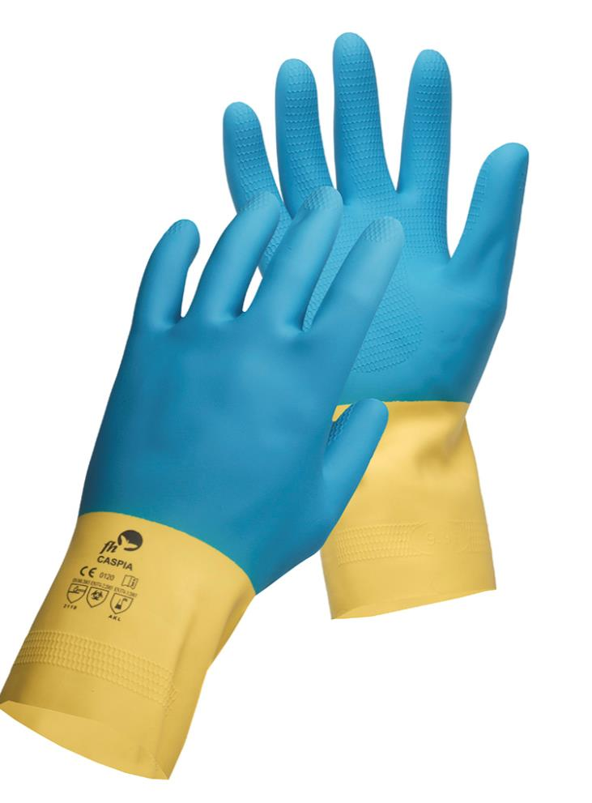

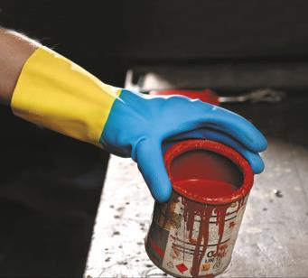
} Rękawice Caspia, lateks/neopren {
rękawice odporne na wybrane substancje chemiczne,
wykonane z naturalnego lateksu, pokryte dodatkowo warstwą neoprenu o grubości 0,7mm,
szorstkowane wykończenie w części chwytnej dłoni i na palcach zapewnia znakomite właściwości chwytne,
welurowa wyściółka,
doskonale dopasowują się do dłoni,
rozmiar od 7 do 10
kategoria II,
zgodne z normą EN 420,
odporność mechaniczna zgodnie z normą EN 388: 2110,
odporność chemiczna zgodnie z normą EN 374: AKL

Slide 12
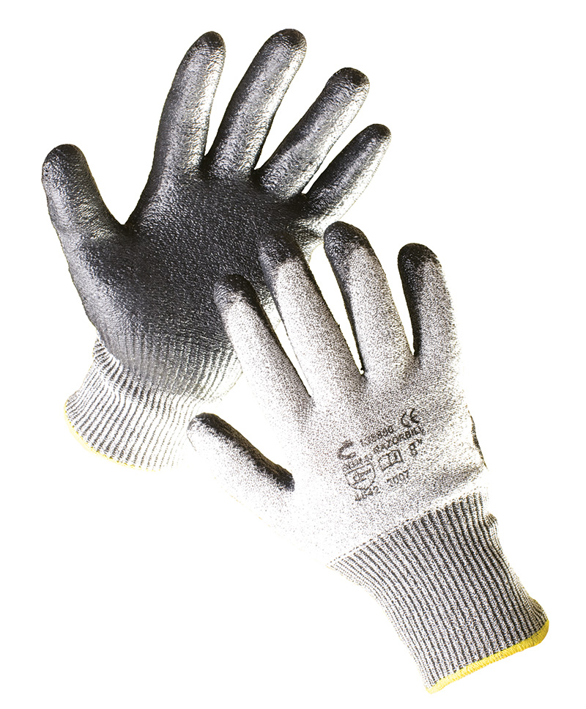
} Rękawice Razorbill montażowe, wł. szklane/nylon/spandex+nitryl {
bezszwowe rękawice montażowe o najwyższym dostępnym stopniu odporności na przecięcie,
wyściółka wykonana z mieszanki modyfikowanego włókna szklanego, Spandexu i nylonu,
powlekane warstwą nitrylu w części chwytnej dłoni,
elastyczny ściągacz w nadgarstku,
rozmiar od 7 do 10,
kategoria II,
zgodne z normą EN 420,
odporność mechaniczna zgodnie z normą EN 388: 4542,
idealne do prac montażowych z ostrymi i zaolejonymi elementami,

Slide 13
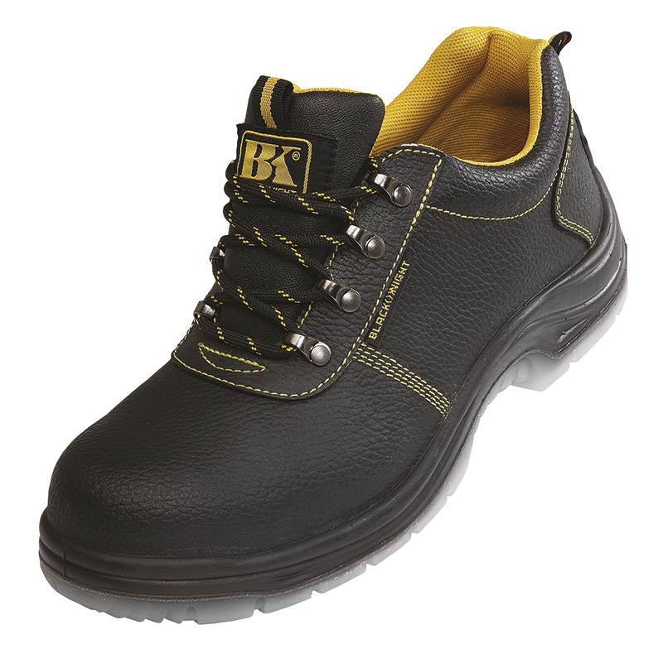
} Półbuty BlackKnight, cholewa skórzana, S1 {
półbuty robocze w klasie S1,
cholewka skórzana,
podeszwa z poliuretanu,
stalowy podnosek ochronny zabezpieczający palce stóp,
absorbcja energii w obcasie,
zgodne z normą EN 20345,
kolor czarny
rozmiary: 38-48

Slide 14
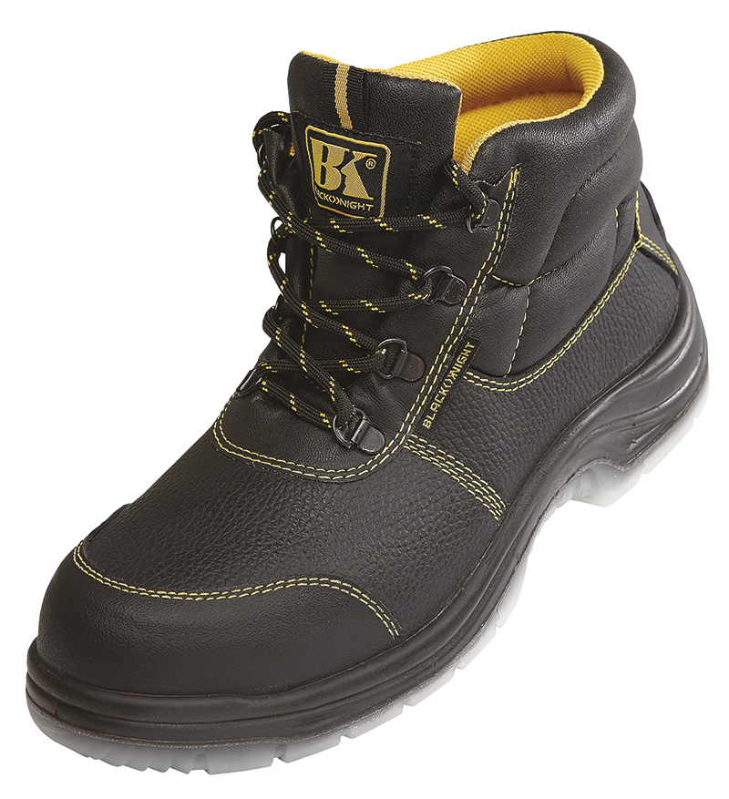
} Trzewiki BlackKnight, cholewa skórzana, S1 {
trzewiki robocze w klasie S1,
cholewka skórzana,
podeszwa z poliuretanu,
stalowy podnosek ochronny zabezpieczający palce stóp,
absorbcja energii w obcasie,
zgodne z normą EN 20345,
kolor czarny,
rozmiar 38-48

Slide 15
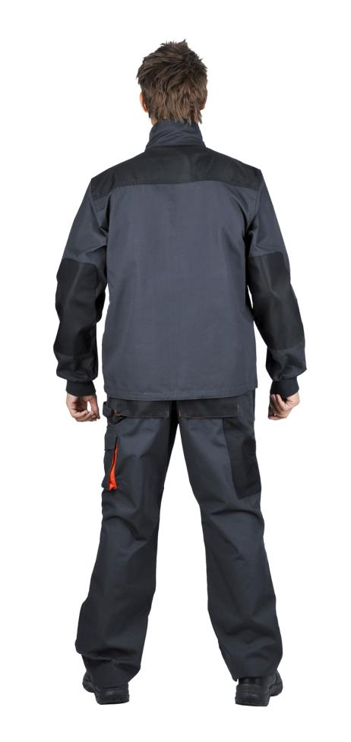
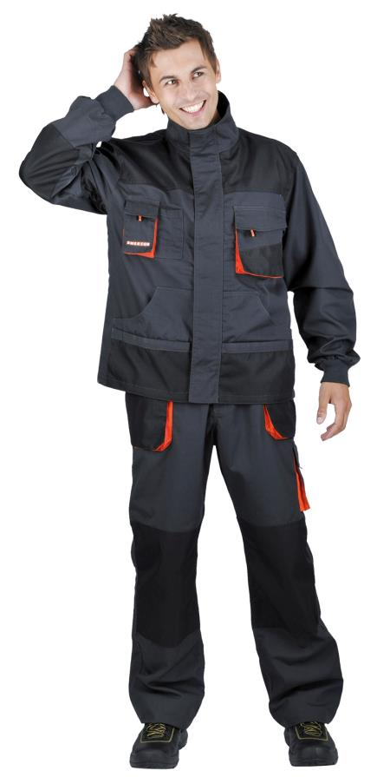
} Bluza rob. Emerton, 270gsm, 65% poliester/35% bawełna{
praktyczna bluza robocza,
wykonana z mieszanki TC (65% poliester, 35% bawełna),
gramatura: 270 g/m2,
wzmocniona w newralgicznych miejscach poliestrem 600D,
szyta nićmi rdzeniowymi na maszynach trójigłowych w miejscach najbardziej narażonych na uszkodzenia,
ryglowana w miejscach narażonych na oberwanie,
rękawy wykończone elastycznymi ściągaczami,
wentylacja pod pachami,
kolorystyka: antracyt z pomarańczowymi wstawkami
rozmiary: 48-62

Slide 16
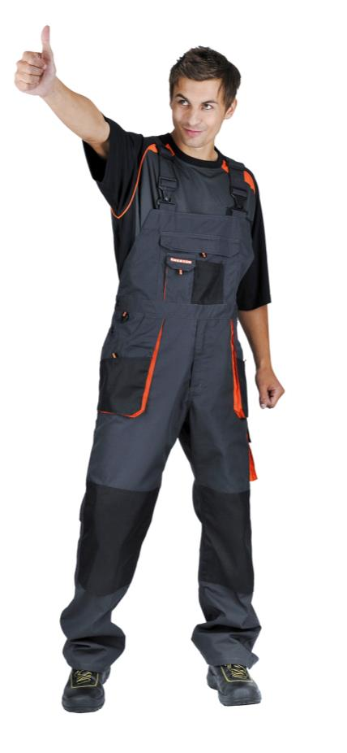
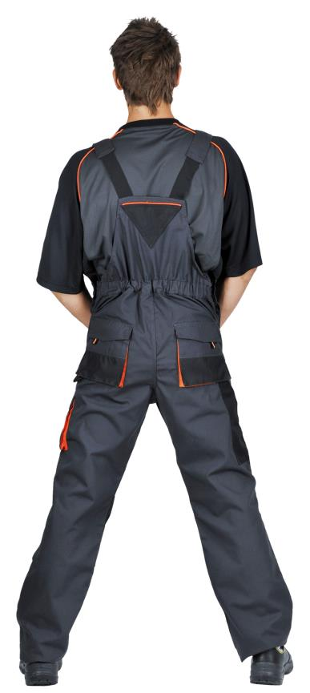

} Ogrodniczki Emerton, 270gsm, 65% poliester/35% bawełna{
praktyczne spodnie robocze ogrodniczki,
wykonane z mieszanki TC
(65% poliester, 35% bawełna),
gramatura: 270 g/m2,
wzmocnione w newralgicznych miejscach poliestrem 600D,
szyte nićmi rdzeniowymi na maszynach trójigłowych w miejscach najbardziej narażonych na uszkodzenia,
kieszenie na nakolanniki,
ryglowane w miejscach narażonych na oberwanie,
duża ilość praktycznych, ergonomicznie rozlokowanych kieszeni,
praktyczne, elastyczne szelki z wytrzymałymi klamrami,
kolorystyka: antracyt z pomarańczowymi wstawkami,
rozmiary: 48-62

Slide 17
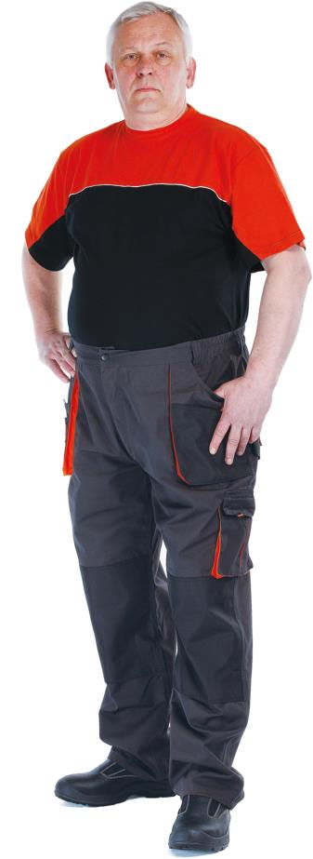

} Spodnie Emerton, 270gsm, 65% poliester / 35% bawełna{
praktyczne spodnie robocze do pasa,
wykonane z mieszanki TC (65% poliester, 35% bawełna),
gramatura: 270 g/m2,
wzmocnione w newralgicznych miejscach poliestrem 600D,
szyte nićmi rdzeniowymi na maszynach trójigłowych w miejscach najbardziej narażonych na uszkodzenia,
ryglowane w miejscach narażonych na oberwanie,
bardzo duża ilość praktycznych, ergonomicznie rozlokowanych kieszeni,
kolorystyka: antracyt z pomarańczowymi wstawkami,
rozmiary: 48-62

Slide 18
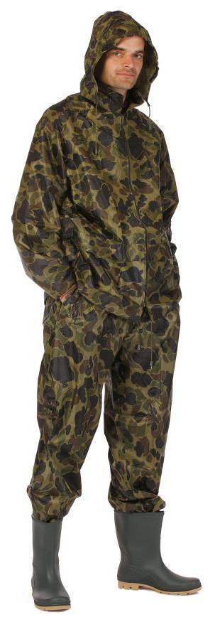
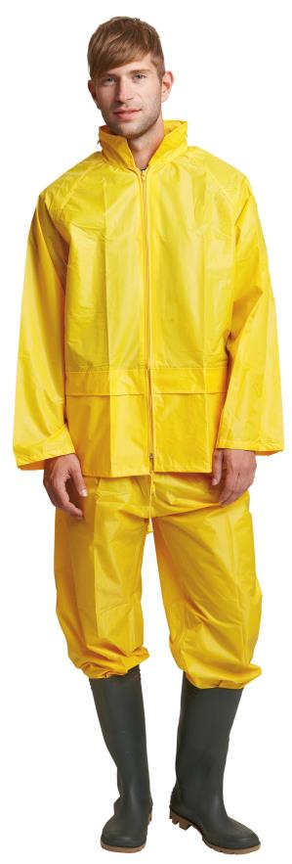
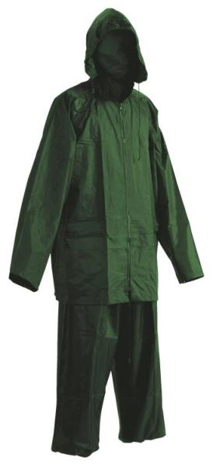
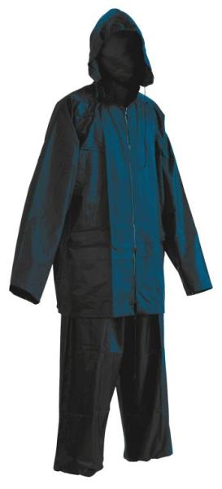
} Spodnie+kurtka p/deszczowe, 100% poliester, różne kolory{
ubranie ochronne: spodnie do pasa oraz kurtka z kapturem,
wykonane ze 100% poliestru,
powłoka wodoodporna wykonana z PVC,
podklejone szwy,
kaptur chowany w kołnierzu,
praktyczne opakowanie,
kolor zielony, moro, żółty lub niebieski
rozmiar od M do XXXL

Slide 19
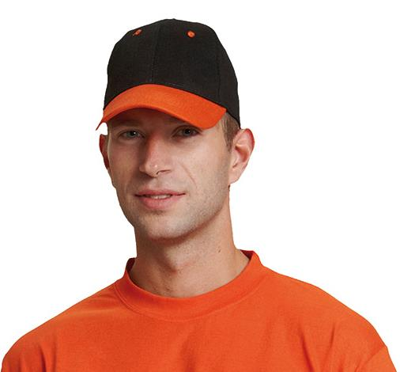
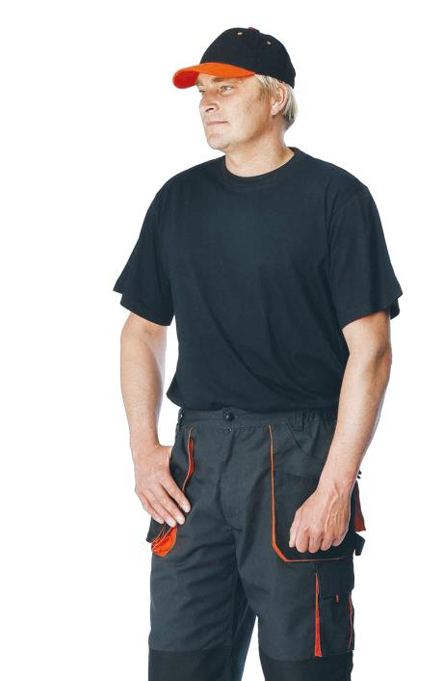
} Czapka baseballowa Emerton, 100% bawełna {
czapka do kompletu odzieży EMERTON,
wykonana ze 100% czesanej bawełny,
kolorystyka nawiązująca do kolorystyki całej kolekcji: antracyt z pomarańczowymi wstawkami,
rozmiar uniwersalny

Slide 20
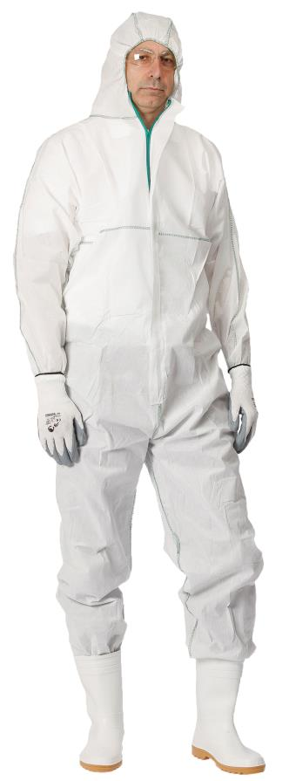
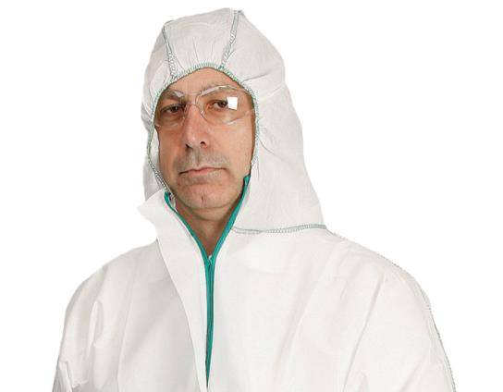
} Kombinezon Chemsafe, z kapturem{
kombinezon ochronny z kapturem,
wykonany z włókniny polipropylenowej,
chroni przed niektórymi związkami chemicznymi i cząstkami radioaktywnymi
(zgodny z normą EN 374 oraz EN 1073-2),
kategoria III,
typ 5 i 6 (zgodny z normą EN ISO 1398-21 oraz EN 13034),
antystatyczny zgodnie z normą EN 1149,
zamek błyskawiczny kryty patką,
elastyczne ściągacze z gumką w rękawach i nogawkach,
kolor biały,
rozmiary: M-XXL

Slide 21
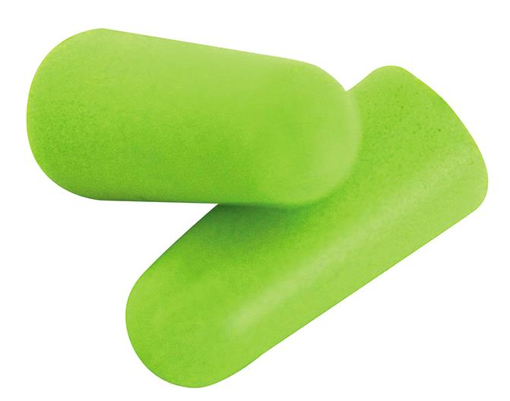
} Zatyczki do uszu ED Comfort Plug, jednorazowe, 37dB, 250 par{
jednorazowe zatyczki do uszu wykonane z bardzo miękkiej pianki poliuretanowej spełniające parametry normy EN 352-2,
ergonomiczny kształt,
gładka powierzchnia zwiększająca okres użytkowania,
łatwe wprowadzanie i wyjmowanie do/z kanału słuchowego,
optymalne dopasowanie do kanału słuchowego,
po użyciu szybki powrót zatyczek do pierwotnego kształtu,
wyrazisty, zielony kolor
tłumienie hałasu na średnim poziomie 37dB,
możliwość stosowania z innymi środkami ochrony indywidulanej

Slide 22
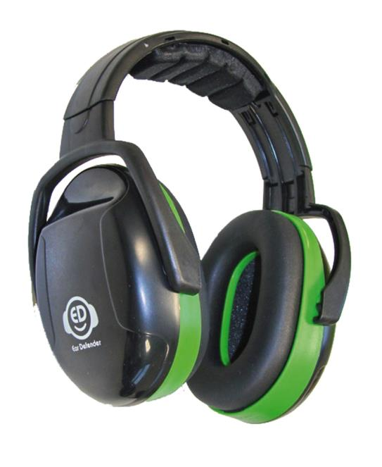
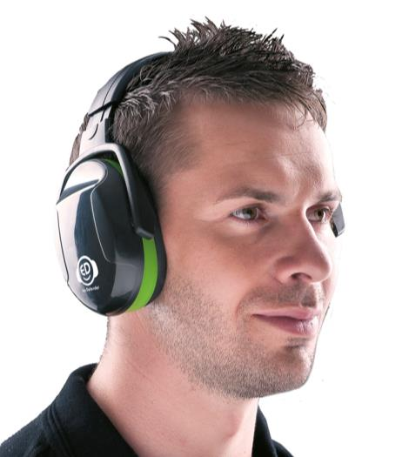
} Nauszniki na głowę ED 1H, 26dB, zielone {
dielektryczne nauszniki ochronne spełniające parametry normy EN 352-1: 2002,
wytrzymały, stabilny, łatwy do regulowania pałąk teleskopowy,
miękka, szeroka opaska na pałąku; czasze wypełnione miękką pianką,
zielona opaska wokół czasz ułatwiająca szybką identyfikację i stopień ochrony nauszników,
niski profil łączenia czasz z pałąkiem minimalizujący ryzyko zahaczenia o przeszkody w wąskich przestrzeniach, waga 227g,
przeznaczone do pracy w środowisku o niskim i średnim poziomie hałasu,
tłumienie hałasu na średnim poziomie 26dB

Slide 23
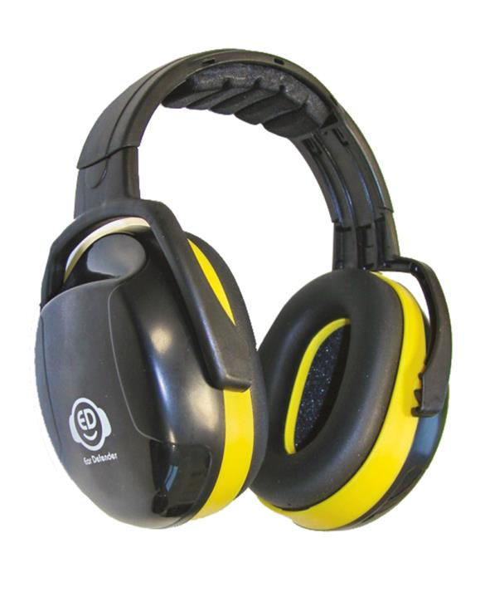
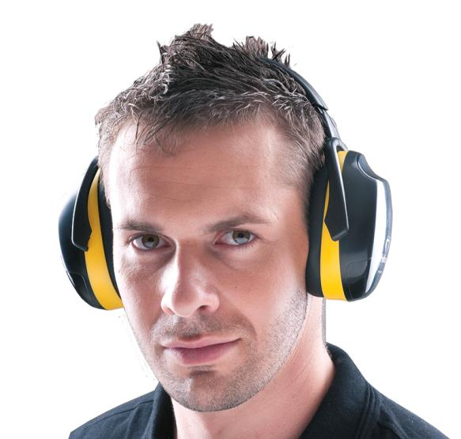
} Nauszniki na głowę ED 2H, 30dB, żółte {
dielektryczne nauszniki ochronne spełniające parametry normy EN 352-1: 2002,
wytrzymały, stabilny, łatwy do regulowania pałąk teleskopowy,
miękka, szeroka opaska na pałąku; czasze wypełnione miękką pianką,
żółta opaska wokół czasz ułatwiająca szybką identyfikację i stopień ochrony nauszników,
niski profil łączenia czasz z pałąkiem minimalizujący ryzyko zahaczenia o przeszkody w wąskich przestrzeniach, waga 248g,
przeznaczone do pracy w środowisku o średnim i wyższym poziomie hałasu,
najlepszy wybór do ochrony przed hałasem o wysokiej częstotliwości fal dźwiękowych, tłumienie hałasu na średnim poziomie 30dB

Slide 24
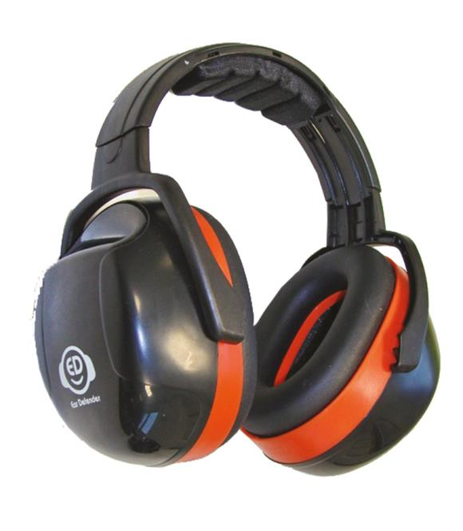
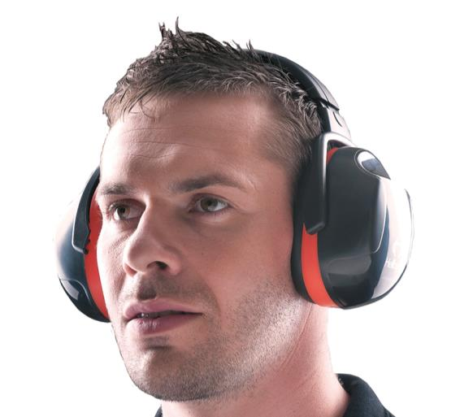
} Nauszniki na głowę ED 1H, 33dB, pomarańczowe {
dielektryczne nauszniki ochronne spełniające parametry normy EN 352-1: 2002,
wytrzymały, stabilny, łatwy do regulowania pałąk teleskopowy,
miękka, szeroka opaska na pałąku; czasze wypełnione miękką pianką,
pomarańczowa opaska czasz ułatwiająca szybką identyfikację i st. ochrony nauszników
niski profil łączenia czasz z pałąkiem minimalizujący ryzyko zahaczenia o przeszkody w wąskich przestrzeniach, waga 277g,
przeznaczone do pracy w środowisku o wysokim poziomie hałasu,
najlepszy wybór do ochrony przed hałasem o niskiej częstotliwości fal dźwiękowych, tłumienie hałasu na średnim poziomie 33dB

Slide 25
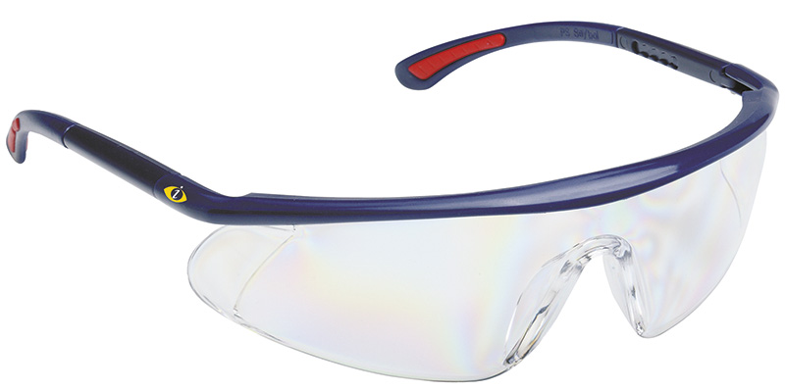
} Okulary Barden, transparentne {
okulary ochronne z przezroczystymi szybkami poliwęglanowymi,
zintegrowana ochrona boczna podnosząca bezpieczeństwo użytkownika,
szybki odporne na zarysowania, z powłoką zapobiegającą zaparowaniu,
najwyższa dostępna klasa optyczna,
cienkie zauszniki zwiększające komfort użytkowania,
regulowana długość ramion,
nowoczesne wzornictwo,
do ochrony wzroku przed cząstkami stałymi o niewielkich rozmiarach i niskiej energii uderzenia (poruszających się z prędkością do 45 m/s),
spełniają parametry normy EN 166

Slide 26
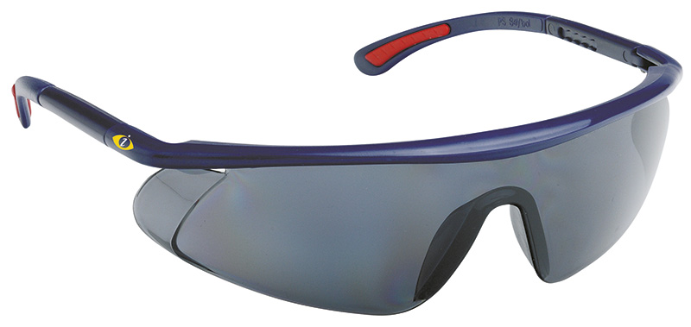
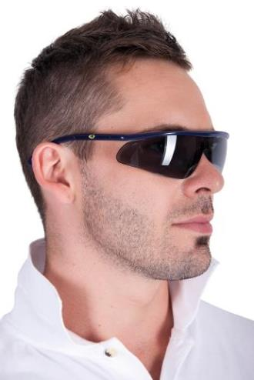
} Okulary Barden, UV przyciemniane{
okulary ochronne z przyciemnionymi szybkami poliwęglanowymi,
zintegrowana ochrona boczna podnosząca bezpieczeństwo użytkownika,
szybki odporne na zarysowania, z powłoką zapobiegającą zaparowaniu,
najwyższa dostępna klasa optyczna,
wyposażone w filtr UV,
cienkie zauszniki zwiększające komfort użytkowania,
regulowana długość ramion,
nowoczesne wzornictwo,
odpowiednie dla kierowców,
do ochrony wzroku przed cząstkami stałymi o niewielkich rozmiarach i niskiej energii uderzenia (poruszających się z prędkością do 45 m/s),
spełniają parametry normy EN 166

Slide 27
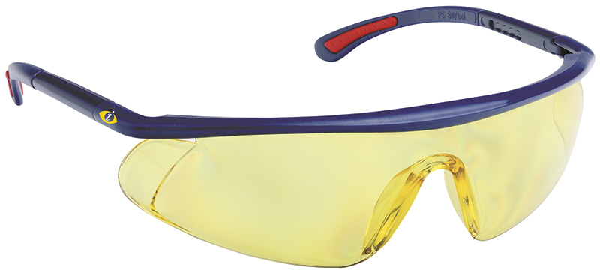
} Okulary Barden, UV żółte {
okulary ochronne z żółtymi szybkami poliwęglanowymi,
zwiększające kontrast przy słabym oświetleniu,
zintegrowana ochrona boczna podnosząca bezpieczeństwo użytkownika,
szybki odporne na zarysowania, z powłoką zapobiegającą zaparowaniu,
najwyższa dostępna klasa optyczna,
wyposażone w filtr UV,
cienkie zauszniki zwiększające komfort użytkowania,
regulowana długość ramion,
nowoczesne wzornictwo,
do ochrony wzroku przed cząstkami stałymi o niewielkich rozmiarach i niskiej energii uderzenia (poruszających się z prędkością do 45 m/s),
spełniają parametry normy EN 166

Slide 28
} Okulary Barden, transparentne {
okulary ochronne z przezroczystymi szybkami poliwęglanowymi,
zintegrowana ochrona boczna podnosząca bezpieczeństwo użytkownika,
szybki odporne na zarysowania, z powłoką zapobiegającą zaparowaniu,
najwyższa dostępna klasa optyczna,
cienkie zauszniki zwiększające komfort użytkowania,
regulowana długość ramion,
nowoczesne wzornictwo,
do ochrony wzroku przed cząstkami stałymi o niewielkich rozmiarach i niskiej energii uderzenia (poruszających się z prędkością do 45 m/s),
spełniają parametry normy EN 166

Slide 29
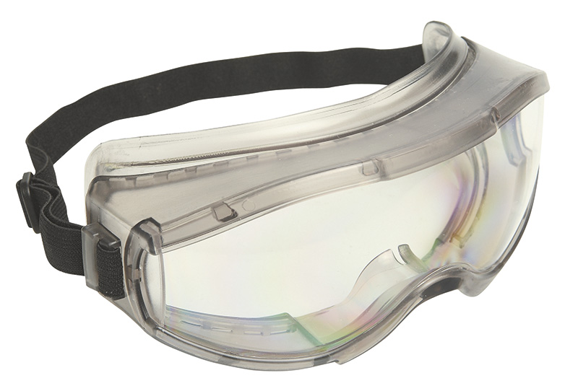
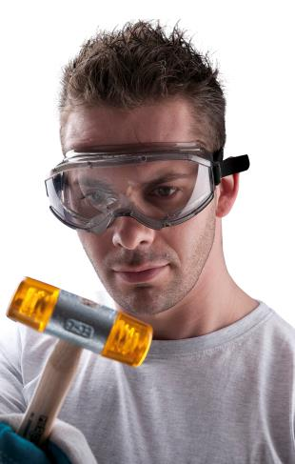
} Gogle Waitara, szybka 1F - transparentne{
gogle ochronne z przezroczystą szybką poliwęglanową utwardzaną w klasie 1F,
powłoka zabezpieczająca przed zaparowaniem,
wentylacja pośrednia,
elastyczna taśma mocująca,
najwyższa dostępna klasa optyczna,
do ochrony wzroku przed cząstkami stałymi o niewielkich rozmiarach i niskiej energii uderzenia (poruszających się z prędkością do 45 m/s)

Slide 30
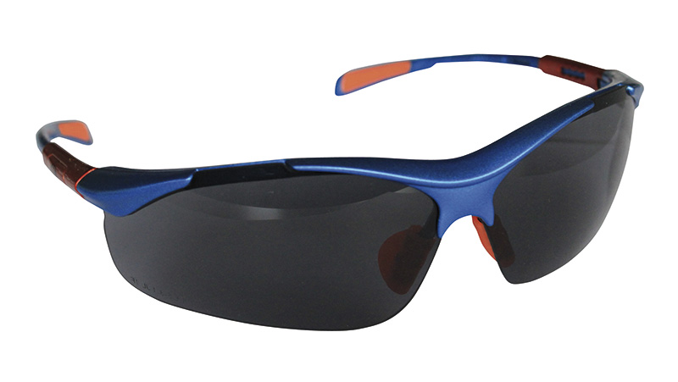

} Okulary Nellore, szybka 1F - UV przyciemniane{
okulary ochronne z przyciemnianymi szybkami poliwęglanowymi utwardzanymi w klasie 1F zgodnie z normą EN 166,
szybki odporne na zarysowania, z powłoką zapobiegającą zaparowaniu,
regulowana długość ramion,
kontrastowe, pomarańczowe elementy,
wyposażone w filtr UV zgodnie z normą EN 172,
sportowy wygląd,
najwyższa dostępna klasa optyczna,
do ochrony wzroku przed cząstkami stałymi o niewielkich rozmiarach i niskiej energii uderzenia (poruszających się z prędkością do 45 m/s),
w zestawie z firmowym woreczkiem ochronnym na okulary

Slide 31
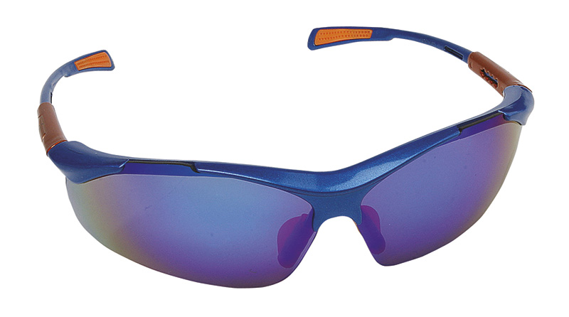
} Okulary Nellore, szybka 1F - UV lustrzanki, niebieskie{
okulary ochronne z poliwęglanowymi, niebieskimi szybkami lustrzanymi, utwardzanymi w klasie 1F zgodnie z normą EN 166,
szybki odporne na zarysowania, z powłoką zapobiegającą zaparowaniu,
regulowana długość ramion, kontrastowe, pomarańczowe elementy,
wyposażone w filtr UV, sportowy wygląd,
najwyższa dostępna klasa optyczna,
do ochrony wzroku przed cząstkami stałymi o niewielkich rozmiarach i niskiej energii uderzenia (poruszających się z prędkością do 45 m/s),
idealne dla kierowców,
w zestawie z firmowym woreczkiem ochronnym na okulary

Slide 32
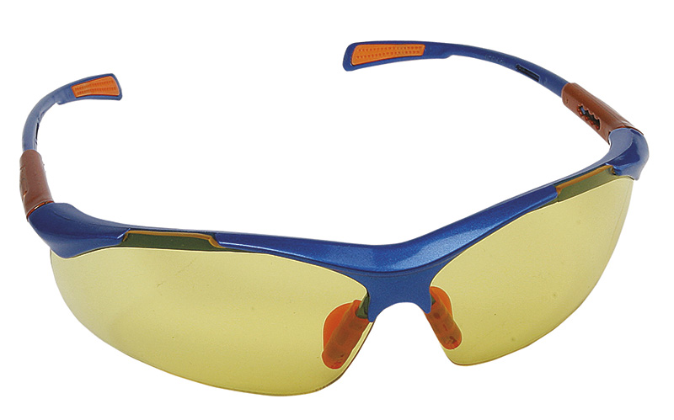
} Okulary Nellore, szybka 1F - UV żółte{
okulary ochronne z żółtymi szybkami poliwęglanowymi utwardzanymi w klasie 1F zgodnie z normą EN 166,
szybki odporne na zarysowania, z powłoką zapobiegającą zaparowaniu,
regulowana długość ramion,
kontrastowe, pomarańczowe elementy, sportowy wygląd,
wyposażone w filtr UV zgodnie z normą EN 170,
najwyższa dostępna klasa optyczna,
do ochrony wzroku przed cząstkami stałymi o niewielkich rozmiarach i niskiej energii uderzenia (poruszających się z prędkością do 45 m/s)

Slide 33
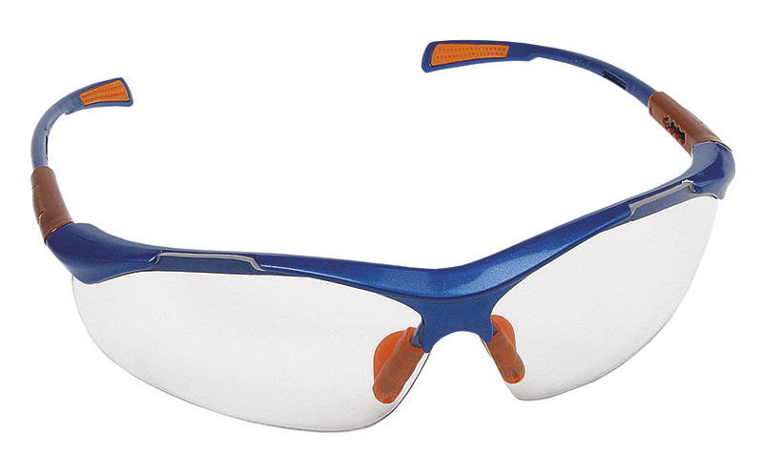
} Okulary Nellore, szybka 1F - transparentne{
okulary ochronne z przezroczystymi szybkami poliwęglanowymi utwardzanymi w klasie 1F zgodnie z normą EN 166,
szybki odporne na zarysowania, z powłoką zapobiegającą zaparowaniu,
regulowana długość ramion,
kontrastowe, pomarańczowe elementy,
sportowy wygląd,
najwyższa dostępna klasa optyczna,
do ochrony wzroku przed cząstkami stałymi o niewielkich rozmiarach i niskiej energii uderzenia (poruszających się z prędkością do 45 m/s),
w zestawie z firmowym woreczkiem ochronnym na okulary

Slide 34




} Kask ochronny Evo2 {
nowoczesny kask ochronny spełniający wymagania normy EN 397,
6-cio punktowa więźba plastikowa,
3 punktowa regulacja głębokości,
zapięcie One-Touch,
produkcja brytyjska,
możliwość personalizacji - wykonania logo (uzależnione od ilości)

Slide 35


} LINIA EKONOMICZNA{

Slide 36


} Rękawica ekon. montażowa HS-01-001, wzmacniane skórą {
rękawice wzmacniane skórą (dwoiną bydlęcą),
podszewka po wewnętrznej stronie dłoni,
wierzch dłoni oraz mankiet wykonane z tkaniny tekstylnej,
końcówki palców przykryte skórą,
rozmiar 10,5,
zgodne z normą EN 420,
odporność mechaniczna zgodnie z normą EN 388: 1111,
do prac z elementami metalowymi, w budownictwie, transporcie, ogrodnictwie

Slide 37

} Rękawica ekon. montażowa HS-01-002, wzmacniane skórą {
rękawice wzmacniane skórą (dwoiną bydlęcą) w jednym kawałku, bez przeszycia,
podszewka po wewnętrznej stronie dłoni,
grzbiet dłoni oraz mankiet wykonane z tkaniny tekstylnej,
kciuk i palec wskazujący całoskórzane,
końcówki palców przykryte skórą,
rozmiar 10,5,
zgodne z normą EN 420,
odporność mechaniczna zgodnie z normą EN 388: 1111,
do prac z elementami metalowymi, w budownictwie, transporcie, ogrodnictwie

Slide 38



} Rękawica ekon. montażowa HS-01-003, wzmacniane skórą {
rękawice wzmacniane skórą (dwoiną bydlęcą),
wewnętrzna część dłoni oraz palec wskazujący wzmacniane dodatkową warstwą skóry,
podszewka po wewnętrznej stronie dłoni,
grzbiet dłoni oraz mankiet wykonane z tkaniny tekstylnej,
końcówki palców przykryte skórą,
rozmiar 10,5,
zgodne z normą EN 420,
odporność mechaniczna zgodnie z normą EN 388: 1111,
do prac z elementami metalowymi, w budownictwie, transporcie, ogrodnictwie

Slide 39

} Rękawica ekon. uniwersalne HS-04-006, poliester + PVC {
bezszwowe rękawice montażowe,
wyściółka
poliestrowo-bawełniana,
obustronnie nakrapiane PVC,
elastyczny ściągacz w nadgarstku,
do lekkich prac montażowych w środowisku suchym,
kolor wyściółki biały, nakropienie granatowe,
rozmiar 10,
zgodne z normą EN 420

Slide 40



} Rękawica ekon. robocze HS-04-007, bawełna/poliester+lateks {
bezszwowe rękawice robocze,
wyściółka poliestrowo-bawełniana impregnowana lateksem,
powlekane warstwą lateksu w części chwytnej dłoni,
elastyczny ściągacz w nadgarstku,
do prac z materiałem abrazyjnym, w środowisku suchym oraz wilgotnym
rozmiar 10,
kategoria II,
zgodne z normą EN 420,
odporność mechaniczna zgodnie z normą EN 388: 3232

Slide 41

} Rękawica ekonomiczna robocza HS-04-008, bawełna+nitryl {
bezszwowe rękawice robocze,
wyściółka z dzianiny bawełnianej,
powlekane w całości warstwą nitrylu,
wykończone szerokim, sztywnym mankietem umożliwiającym naciągnięcie rękawic na rękawy,
do prac z materiałem abrazyjnym, w środowisku mocno zaolejonym
kategoria II,
zgodne z normą EN 420,
odporność mechaniczna zgodnie z normą EN 388: 4211

Slide 42

} Rękawica ekonom., montażowa HS-04-001,poliester+nitryl {
bezszwowe rękawice montażowe,
wyściółka poliestrowa,
powlekane warstwą nitrylu w części chwytnej dłoni,
elastyczny ściągacz w nadgarstku,
do lekkich prac montażowych w środowisku lekko zaolejonym,
wyściółka biała, powleczenie szare,
kategoria II,
zgodne z normą EN 420,
odporność mechaniczna zgodnie z normą EN 388: 3131,
rozmiary: 6-11

Slide 43

} Rękawica ekon. montaż. HS-04-002,bawełna/poliester+lateks {
bezszwowe rękawice robocze,
wyściółka poliestrowo-bawełniana,
powlekane warstwą lateksu w części chwytnej dłoni,
elastyczny ściągacz w nadgarstku,
do prac montażowych w środowisku suchym i lekko wilgotnym,
do prac z materiałami abrazyjnymi
kategoria II,
zgodne z normą EN 420,
odporność mechaniczna zgodnie z normą EN 388: 3131,
rozmiar 8 lub 10

Slide 44


} Rękawica ekon. montażowa HS-04-003, poliester+poliuretan {
bezszwowe rękawice montażowe,
wyściółka poliestrowa,
powlekane warstwą poliuretanu w części chwytnej dłoni,
elastyczny ściągacz w nadgarstku,
do lekkich prac montażowych w środowisku suchym oraz lekko wilgotnym lub zaolejonym,
kategoria II,
zgodne z normą EN 420,
najwyższa dostępna odporność na przetarcie; odporność mechaniczna zgodnie z normą EN 388: 4131,
kolor czarny lub biały,
rozmiary: 6-11

Slide 45

} Rękawica ekonomiczne, gospodarcze HS-05-001, lateks {
rękawice gospodarcze, lateksowe,
szorstkowane wykończenie w części chwytnej dłoni i na palcach,
flokowane,
zgodne z normą EN 420,
kolor żółty,
rozmiary: 7-10

Slide 46

} Półbuty ekon. SC-02-001, podeszwa poliuretan, S1 {
półbuty robocze w klasie S1,
cholewka ze skóry syntetycznej, podeszwa PU,
stalowy podnosek ochronny zabezpieczający palce stóp,
absorbcja energii w obcasie,
zgodne z normą EN ISO 20345,
kolor czarny, rozmiary: 36-47

Slide 47

} Trzewiki ekon. SC-03-001, podeszwa poliuretan, S1P {
trzewiki robocze w klasie S1P,
cholewka ze skóry syntetycznej, podeszwa PU,
stalowy podnosek ochronny zabezpieczający palce stóp oraz stalowa wkładka antyprzebiciowa w podeszwie,
absorbcja energii w obcasie,
zgodne z normą EN ISO 20345,
kolor czarny, rozmiary: 36-47

Slide 48


} Kurtka szara ekon. BE-01-002, 235gsm, 65% poliester / 35% bawełna {
praktyczna bluza robocza,
wykonana z mieszanki TC (65% poliester, 35% bawełna),
gramatura: 235 g/m2,
wzmocniona w newralgicznych miejscach poliestrem 300D,
wzmocniona na łokciach,
ryglowana w miejscach narażonych na oberwanie,
rękawy wykończone gumą oraz rzepem,
kolorystyka: szary z pomarańczowymi wstawkami,
rozmiary: 48-62

Slide 49


} Spodnie szare ekon. BE-01-003, 235gsm, 65% poliester/35% bawełna {
praktyczne spodnie robocze do pasa,
wykonane z mieszanki TC (65% poliester, 35% bawełna),
gramatura: 235 g/m2,
wzmocnione w newralgicznych miejscach poliestrem 300D,
kieszenie na nakolanniki,
ryglowane w miejscach narażonych na oberwanie,
praktyczne, ergonomicznie rozlokowane kieszenie,
kolorystyka: szare z pomarańczowymi wstawkami,
rozmiary: 48-62

Slide 50


} Ogrodniczki szare ekon. BE-01-004, 235gsm, 65% poliester {
praktyczne spodnie robocze ogrodniczki,
wykonane z mieszanki TC (65% poliester, 35% bawełna),
gramatura: 235 g/m2,
wzmocnione w newralgicznych miejscach poliestrem 300D,
kieszenie na nakolanniki,
ryglowane w miejscach narażonych na oberwanie,
duża ilość praktycznych, ergonomicznie rozlokowanych kieszeni,
praktyczne, elastyczne szelki,
kolorystyka: szare z pomarańczowymi wstawkami,
rozmiary: 48-62

Slide 51



} Kamizelki odblaskowe ekonomiczne {
kamizelka wysokiej widoczności,
wykonana w 100% z poliestru,
zapinana na rzep,
kolor pomarańczowy,
rozmiar uniwersalny,
zgodna z normą EN 471

Slide 52


} Płaszcz p/deszczowy ekon. BE-06-001, kaptur{
długi płaszcz ochronny z kapturem,
wykonany w 100% z poliestru,
powlekany PVC,
kaptur ściągany sznurkami,
zapinany na plastikowe napy,
dwie kieszenie przednie,
kolor żółty
rozmiar L-XXXL

Slide 53

} Okulary ekonomiczne AS-01-001, bezbarwne{
okulary ochronne z przezroczystymi szybkami poliwęglanowymi,
dostosowane do noszenia na okularach korekcyjnych,
spełniają wymagania normy EN 166

Slide 54

} Okulary ekonomiczne AS-01-002, bezbarwne{
okulary ochronne z przezroczystymi szybkami poliwęglanowymi,
regulowana długość ramion,
spełniają wymagania normy EN 166

Slide 55

} Gogle ekon. AS-02-001, went. pośrednia, bezbarwne{
gogle ochronne z przezroczystą szybką poliwęglanową,
wentylacja pośrednia,
miękkie, plastyczne wykończenie dobrze dopasowujące się do twarzy,
spełniają wymagania normy EN 166

Slide 56


} Gogle ekon. AS-02-002, went. bezpośrednia, bezbarwne{
gogle ochronne z przezroczystą szybką poliwęglanową,
wentylacja bezpośrednia,
miękkie, plastyczne wykończenie dobrze dopasowujące się do twarzy,
spełniają wymagania normy EN 166

